Slide 1
Repetisjonskurs
Variabler, konstanter, blokker og skop
Peter Kristiansen

Slide 2
Variabler
Et bestemt navn som representerer en verdi.

Slide 3
Variabler
Et bestemt navn som representerer en verdi.

Slide 4
Variabler
Et bestemt navn som representerer en verdi.

Slide 5
Variabler
Et bestemt navn som representerer en verdi.
Vi kan si at vi tilordner en verdi til en variabel
Vi kan også si at variabelen peker på strengen ‘En streng verdi’
Vi kan endre verdien ved å si «foo = ‘’ny verdi’’»

Slide 6
Variabler
Ulike metaforer for variabler
2
Notes:
En navngitt lokasjon i datamaskinens minne hvor en verdi kan lagres
En navngitt parkeringsplass hvor en verdi kan parkeres
En navnelapp som er satt på en verdi

Slide 7
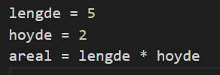
Hvorfor bruke variabler?
Kan ta vare på en verdi og bruke den senere i programmet.
Gjør koden mer oversiktlig.
Lett å forstå:

Slide 8
Variabelnavn
Bør ha gode variabelnavn som forklarer hvilken verdi variabelen skal ha.
Variabelnavnet bør ikke være likt som andre varibelnavn i programmet.
Typiske dårlige variabelnavn kan være: tall, bokstav, liste, list, int, str, streng, ordbok…

Slide 9
Data Typer
En variabel kan ha mange ulike typer verdi. Vi har:
Heltall
Flyttall
Boolske verdier
Strenger
Kan sjekke dette med funksjonen type(arg) som returnerer typen til en verdi.
Primitive datatyper

Slide 10
Flere datatyper
Vi har også andre innbygde datatyper som:
liste / list
Ordbok / dict
Mengde / set
(ikke så relevant for dette repkurset) Vi kan også lage egne datatyper ved å lage klasser. Et objekt av en klasse har klassen som datatype.

Slide 11
Konstanter
En konstant er en variabel med uforanderlig verdi.
I fysikken så har man blant annet konstanten av lysets hastighet som er: 299792458 m/s
Python har ikke ekte konstanter, men..
Vi signaliserer at vi lager en konstant ved å kun ha store bokstaver i variabelnavnet. Dette sier til andre som leser koden at disse variablene/konstantene ikke skal forandres.

Slide 12
Kort om Uttrykk
Et uttrykk er en sammensetting av verdier og operatorer eller funksjoner som evalueres til en verdi.
Starter alltid med det innerste uttrykket og jobber oss utover.
Eks:
Her starter vi med å evaluere uttrykket (2 – 1), så (3 * 1) og til slutt (4 * 3)
g får verdien 12

Slide 13
Forskjellige uttrykk
Aritmetiske uttrykk:
*, /, +, -, %, //, **
4 * (3 / 2)
Booske uttrykk:
==, >, <, and og or
True and 3 == 2 → False
False

Slide 14
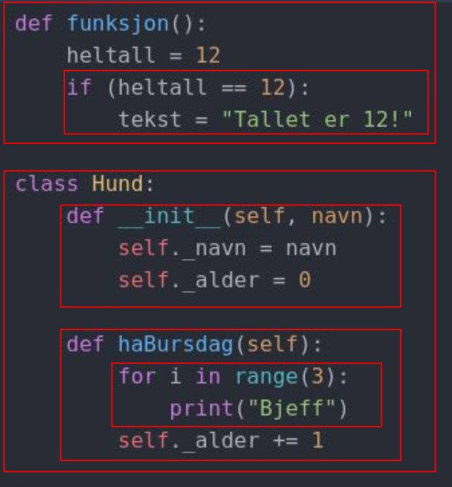
Blokker
I python vil en blokk være den koden som er på samme indenteringsnivå.
Vi har blokker etter løkker, if-uttrykk, funksjoner, klasser osv.
En blokk definerer et skop.

Slide 15
Skop
Hvilke variabler som man har tilgang til i en blokk.
Variabelen må være tilgjengelig i skopet man er i for at man skal kunne bruke den.
Globale variabler – variabler som er tilgjengelige for hele programmet (gitt at ingen lokale variabler overskygger den)
Lokale variabler – variabler opprettet i en funksjon eller klasse som ikke er tilgjengelig utenfor (skopet til) funksjonen.

Slide 16
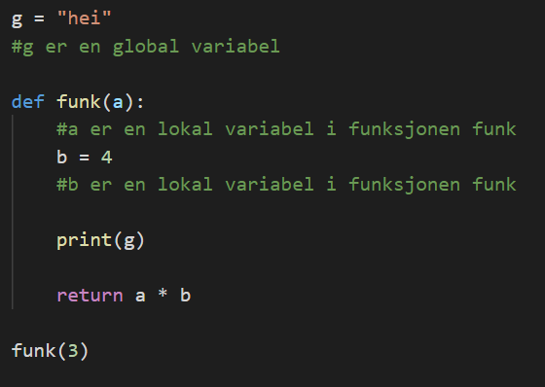
Skop
Parametere er alltid lokale variabler i prosedyren eller funksjonen sin.
Dårlig kodeskikk å bruke globale variabler i python, vi prøver å holde oss til lokale variabler

Slide 17
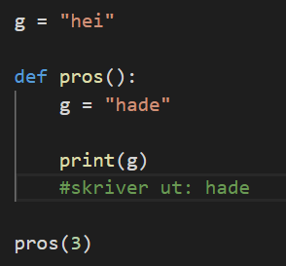
Skop
Dersom en variabel finnes både lokalt og globalt overskriver den lokale (eller mest lokale) variabelen den globale.
Eks:

